Slide 1
AVC, Infarctus…. Petits signes, grande urgence
Dr Dominique Hornus-Dragne
Anesthésiste-réanimateur
Médecin fédéral national de la FFE
Médecin des équipes de France d’Escrime Handisport
Présidente de solution R.I.P.O.S.T.E.

Slide 2
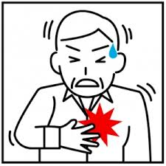
L’infarctus du myocarde
Douleur dans la poitrine
Sensation d’étau
Malaise
Sueurs
Ne cédant pas en quelques minutes
Chez un homme fumeur
Agé de plus de 60 ans
C’est un infarctus!

Slide 3
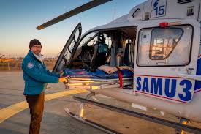
Appel au SAMU (15 ou 112)

Slide 4
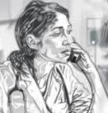
Les conseils du régulateur
Restez calme
Laissez le patient au calme en position ½ assise s’il est conscient
Donnez-nous l’adresse exacte
Envoyez quelqu’un à notre rencontre
Quels sont ses antécédents?
Pratiquez un massage cardiaque externe s’il ne répond pas et qu’il ne respire pas
Ne raccrochez pas

Slide 5
Il existe des infarctus silencieux!
Le nombre est estimé à 20% des infarctus
Surtout chez les femmes et les personnes âgées
Surtout chez les diabétiques
Détectés à l’électrocardiogramme plus tard
Risque accru de mort subite
Les femmes sont prises en charge beaucoup plus tard que les hommes
Certains signes doivent alerter

Slide 6
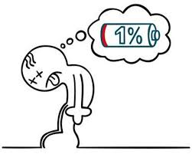
Une fatigue intense
Je suis anormalement fatigué
J’ai les batteries à plat
Je me sens épuisé
J’ai bien dormi
Je n’ai pas fait d’excès
Je n’ai pas eu de stress récent
Je n’ai pas de raisons

Slide 7
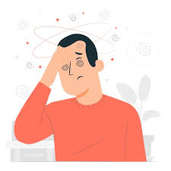
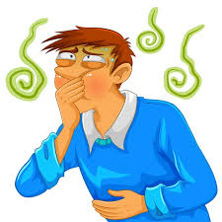
Une sensation de malaise
Je me sens mal
J’ai des vertiges
J’ai des nausées
Je n’ai rien mangé de lourd ou de toxique
J’ai bien dormi
Je n’ai pas de problèmes ORL
je n’ai pas de raisons

Slide 8
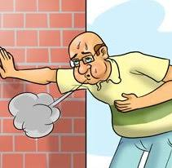
Un essoufflement
Je suis essoufflé au moindre effort
J’ai du mal à monter 4 marches
Je n’étais pas comme ça hier
Je ne suis pas enrhumé
Je ne suis pas asthmatique
Si je suis asthmatique, ce n’est pas le même essoufflement. Ca ne siffle pas
je n’ai pas de raisons

Slide 9
Un engourdissement du bras
Mon bras gauche (ou droit) est tout engourdi
J’ai du dormir dessus
Ce sont mes cervicales qui me font mal?
Mais je me suis levé il y a plusieurs heures
Ca ne passe pas en quelques minutes
Ce n’est pas juste la main donc pas un canal carpien
je n’ai pas de raisons

Slide 10
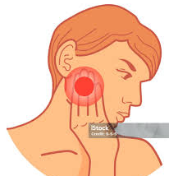
Une douleur dans la mâchoire
J’ai vraiment mal dans la mâchoire
Je n’ai pas de problèmes dentaires
J’ai vu mon dentiste
J’ai regardé dans ma bouche
Pas d’inflammation
je n’ai pas de raisons

Slide 11
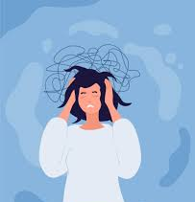
Une anxiété intense
Rarement le seul signe
Je me sens très, très anxieux
Je n’ai pas eu de mauvaises nouvelles
Je ne suis pas comme ça habituellement
Je ne me sens pas bien
J’ai bien dormi
Je n’ai pas eu de stress récent
je n’ai pas de raisons

Slide 12
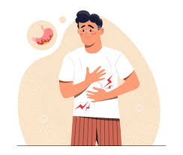
Une douleur d’estomac
J’ai très mal à l’estomac
Juste au milieu sous le sternum
Ca ne passe pas
J’ai essayé un antiacide sans résultats
Je n’ai rien mangé d’épicé
Je n’ai rien mangé de mauvais
je n’ai pas de raisons

Slide 13
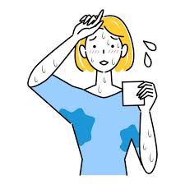
Des sueurs
Peuvent accompagner tous les signes déjà décrits
Signe important++++
Il ne fait pas chaud
Je ne suis pas trop couvert
Je ne suis pas à jeûn
Je ne viens pas de faire un très gros effort
Ma ménopause est passée depuis longtemps
Je suis diabétique mais j’ai mangé ce qu’il fallait
je n’ai pas de raisons

Slide 14
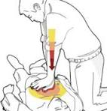
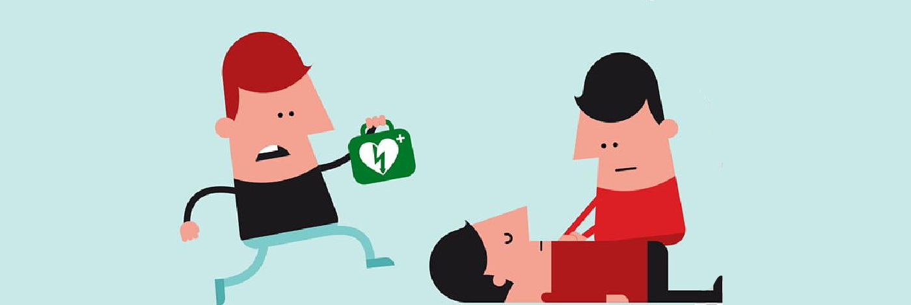
Certains infarctus sont d’emblée dramatiques
Un arrêt cardiaque peut être le premier signe d’infarctus
La réanimation par massage cardiaque externe doit être très précoce
Le défibrillateur doit être apporté sans délai
Un chef, des consignes personnalisées
Le SAMU (15) appelé sans délai
Dire qu’il s’agit d’un arrêt cardio-respiratoire
Envoyer une personne à sa rencontre
2 heures de formation aux gestes élémentaires, ça vaut le coup…..

Slide 15
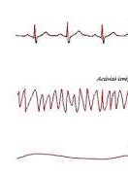
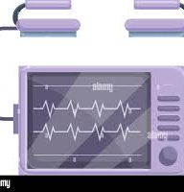
Parlons de défibrillateur
35% des défibrillateurs en France ne fonctionnent pas
Ils nécessitent d’être vérifiés
Les consommables doivent être changés dès la date de péremption
Certains sauveteurs ont peur d’appuyer sur le bouton s’il est semi-automatique
PAS de défibrillation si pas de fibrillation enregistrée

Slide 16
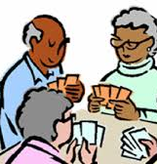
Et au club de bridge?
Tout symptôme qui ne peut pas être expliqué:
Des sueurs profuses
Un engourdissement isolé du bras
Un malaise avec sueurs
Une douleur dans la mâchoire
Une douleur dans la poitrine qui ne cède pas
Appel SAMU et entretien avec le médecin régulateur
Pas toujours facile de convaincre de l’utilité……

Slide 17
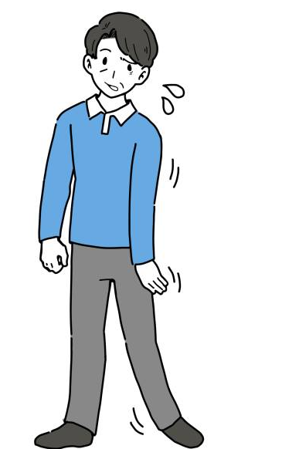
L’Accident Vasculaire cérébral
Paralysie brutale d’un côté
Troubles de la parole
Paralysie du visage d’un seul côté
Difficultés à comprendre
Troubles de vision
Mal à la tête
Perte d’équilibre
C’est un AVC

Slide 18
Appel au SAMU (15 ou 112)

Slide 19
Les conseils du régulateur
Restez calme
Laissez le patient au calme
Laissez-le à jeûn (risque de fausse-route)
Donnez-nous l’adresse exacte
Envoyez quelqu’un à notre rencontre
Quels sont ses antécédents?
Ne raccrochez pas

Slide 20
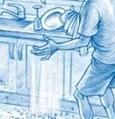
Il existe des accidents transitoires
Transitoire ne veut pas dire sans gravité
Le risque de récidive plus sévère est majeur
Pas toujours facile de motiver pour une hospitalisation
Survient n’importe où et n’importe quand
Favorisée par une tension artérielle mal équilibrée
De petits signes doivent alerter
A prendre en compte en urgence
A hospitaliser sans délai dans un service spécialisé
Les signes peuvent s’estomper en moins de 1 heure:
CE QUI NE CHANGE RIEN A LA CONDUITE A TENIR

Slide 21
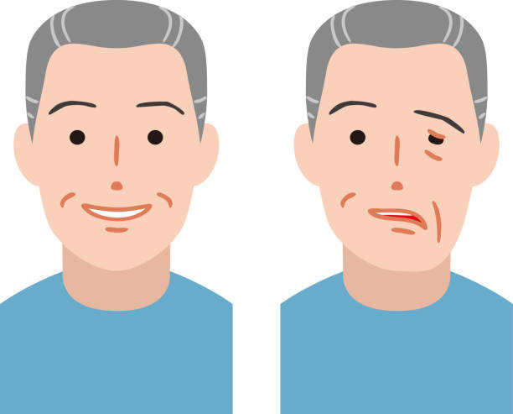
Une déformation de la bouche
Impossible de sourire
Impossible de gonfler les deux joues
Un côté de la bouche affaissé
Souvent la paupière aussi
Le bilan est impératif avant d’évoquer une paralysie faciale

Slide 22
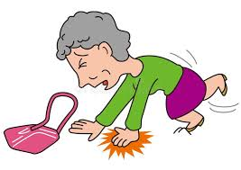
Une faiblesse d’un membre
Paralysie ou faiblesse
Perte de force
Engourdissement
Soudaine
D’un seul côté
Perte de sensation
Sensations anormales d’un côté
Chute par manque de force
Impossibilité de tenir un objet

Slide 23
Des difficultés pour parler, comprendre, écrire
Mots incompréhensibles
Réponses inadaptées
Impossibilité de répéter des mots
Incompréhension des demandes
Confusion
Regard vide
Ecriture non lisible
Ecriture non conforme à ce qui est demandé

Slide 24
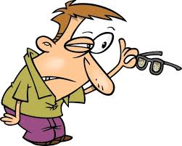
Des troubles visuels
Apparus brutalement
Vision floue
Vision double
Cécité d’un œil
Sensation de trou noir

Slide 25
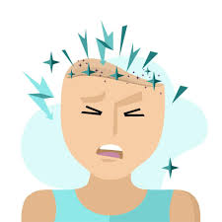
Un mal de tête violent
Excessivement douloureux
Brutal
Sans élément déclenchant
Différent des maux de tête connus
Parfois accompagné de nausées
Rarement seul signe
Peut être un signe précurseur d’AVC
Une consultation est nécessaire

Slide 26
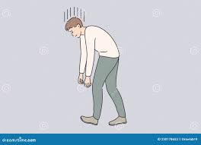
Une fatigue intense
Est aussi un signe précurseur d’AVC
Majeure
Sensation d’épuisement
Inhabituelle
Inexpliquée
Non calmée par le repos
Consulter le médecin traitant

Slide 27
Et au club de bridge?
Joueur qui brutalement:
laisse tomber ses cartes
laisse tomber son verre
ne sait plus jouer
ne comprend plus ce qu’on lui demande
a la bouche déformée
ne tient plus debout
raconte n’importe quoi
A l’impression d’être ivre sans avoir bu

Slide 28
Appel au SAMU (15 ou 112)

Slide 29
Les conseils du régulateur
Restez calme
Laissez le patient au calme
Ne le laissez pas s’agiter
Ne le laissez pas faire d’effort (même marcher)
Donnez-nous l’adresse exacte
Envoyez quelqu’un à notre rencontre
Quels sont ses antécédents?
Ne le prenez pas dans votre voiture pour l’amener à l’hôpital
Ne raccrochez pas

Slide 30
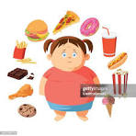
Les facteurs de risque
Diabète à équilibrer
Hypertension artérielle à surveiller et équilibrer
Cholestérol à surveiller et équilibrer
Tabagisme
Obésité abdominale
Manque d’activité physique
Consommation inappropriée d’alcool
Alimentation trop riche en produits transformés
Fibrillation auriculaire
Dépression et stress

Slide 31
Alors…….
Bougez tous les jours
Mangez sain
Arrêtez de fumer
Gérez votre stress
Faites vos bilans
Surveillez votre poids
Ecoutez votre médecin

Slide 32
Merci pour votre attention

